Slide 1
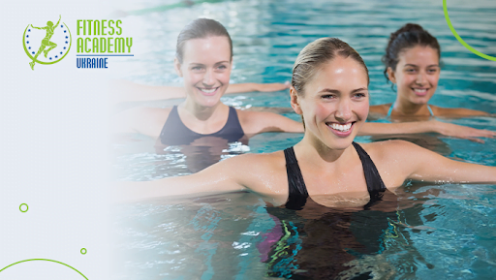
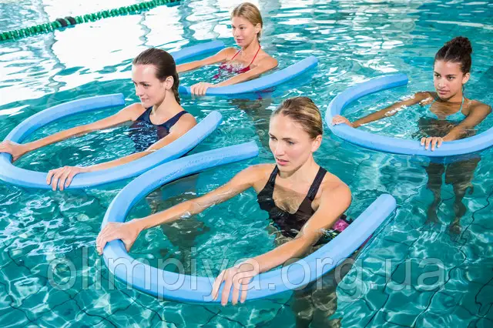
АКВАФІТНЕС: ВЛАСТИВОСТІ ТА ТЕМПЕРАТУРА ВОДИ ПІД ЧАС ЗАНЯТЬ

Slide 2
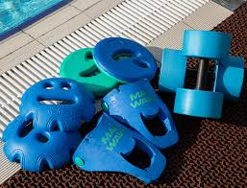
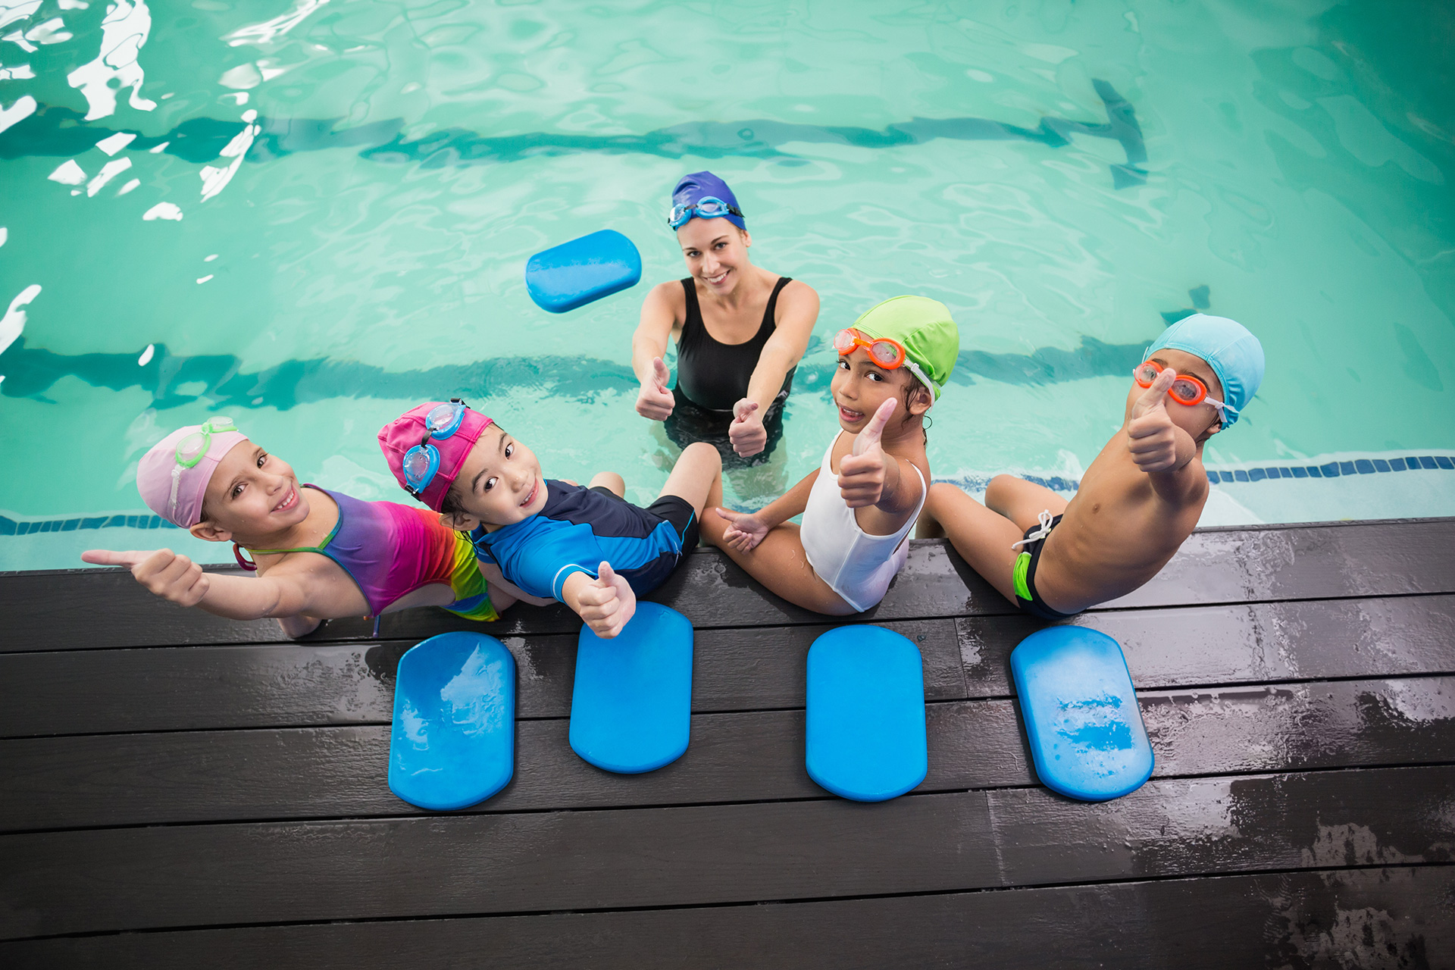
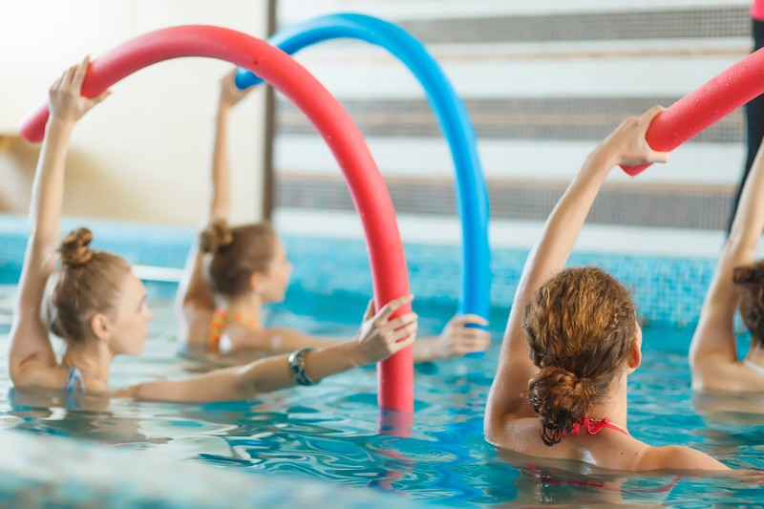
Аквафітнес – це комплекс фізичних вправ у водному середовищі, який поєднує аеробне, силове та реабілітаційне навантаження. Вода створює унікальні умови для занять, що відрізняються від звичайного фітнесу завдяки її фізичним властивостям.
Аквафітнес – це комплекс фізичних вправ у воді, який поєднує:
✅ Аеробне навантаження
✅ Силові вправи
✅ Реабілітаційні вправи
✅ Розслаблення та покращення координації

Slide 3
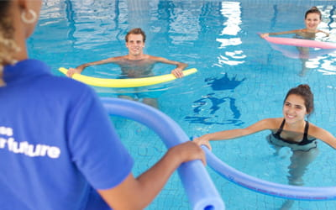
Чому вода відрізняється від суші? Вода має унікальні фізичні властивості, які впливають на тіло людини. Вода дозволяє виконувати вправи з меншим навантаженням на суглоби. Тренування у воді можуть бути ефективнішими та безпечнішими.
Виштовхувальна сила води. Вода щільніша за повітря у 700–800 разів. Завдяки архімедовій силі тіло у воді здається легшим, що зменшує навантаження на суглоби. Це дозволяє виконувати вправи, які неможливі на суші. Особливо важливо для реабілітації, вагітних, літніх людей.

Slide 4
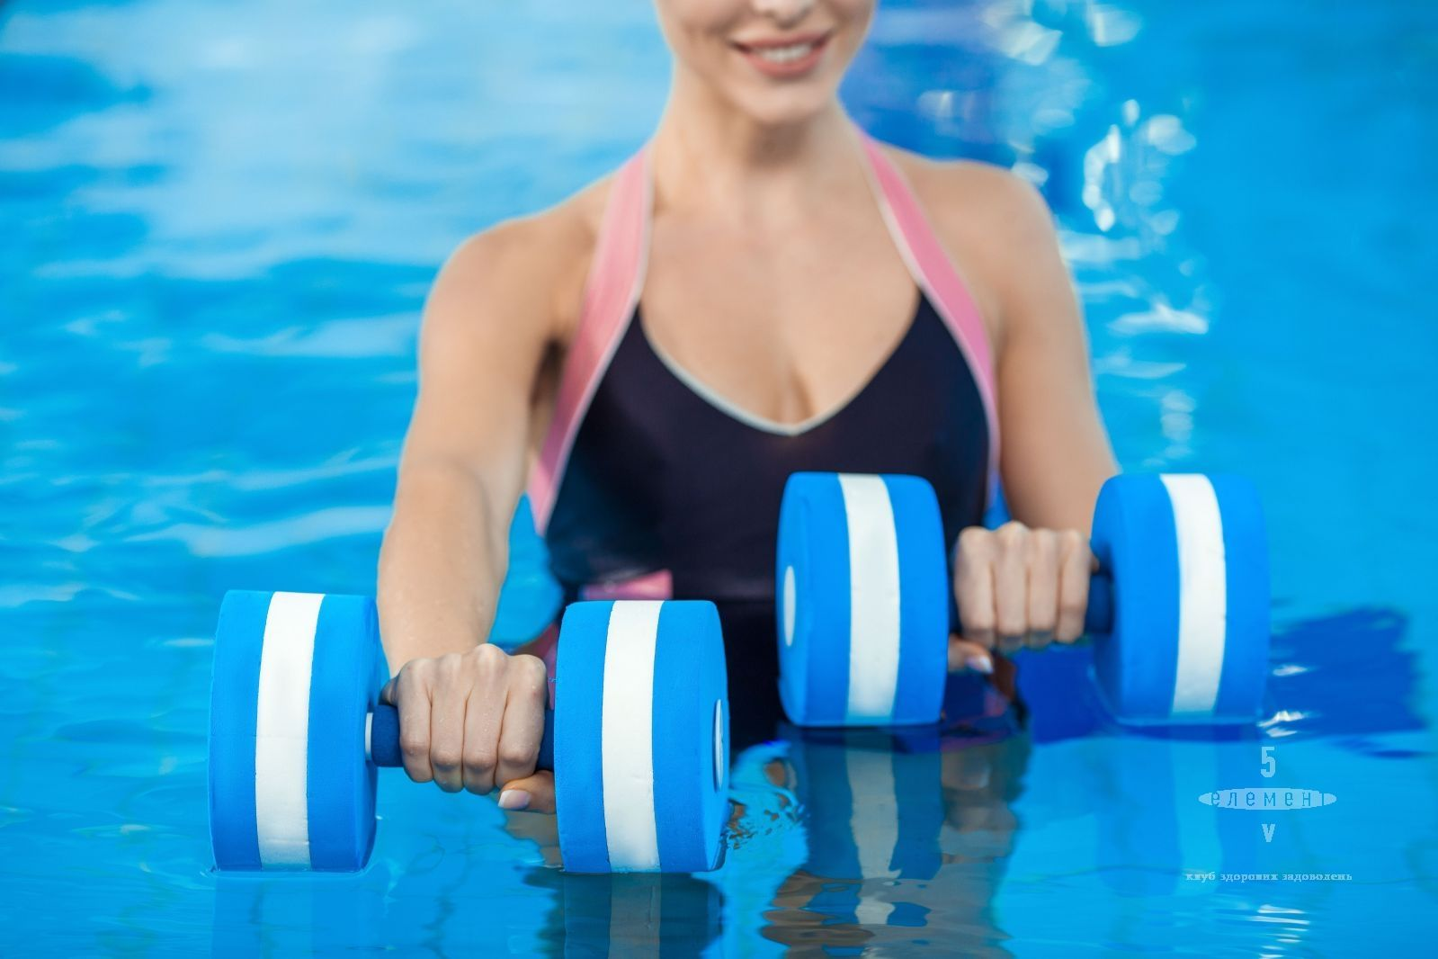
Як працює виштовхувальна сила? Вона залежить від складу тіла (чим більше жирової тканини, тим легше триматися на воді). Використовується у реабілітації, аквааеробіці, плаванні. Сприяє розвитку координації та зменшенню ризику травм.
Властивості води, які впливають на аквафітнес
Підйомна сила (виштовхувальна) – зменшує навантаження на суглоби та хребет, що робить тренування безпечнішими для людей із проблемами опорно-рухового апарату.
Опір води – у 12 разів вищий, ніж у повітрі, що збільшує ефективність вправ і сприяє розвитку м’язової сили та витривалості.
Гідростатичний тиск – сприяє поліпшенню кровообігу, зменшенню набряків і покращенню роботи серцево-судинної системи.
Теплопровідність – тіло швидше охолоджується у воді, тому м’язи не перегріваються, а енерговитрати збільшуються.
В’язкість води – сповільнює рухи, що зменшує ризик травм і дозволяє виконувати вправи більш контрольовано.

Slide 5
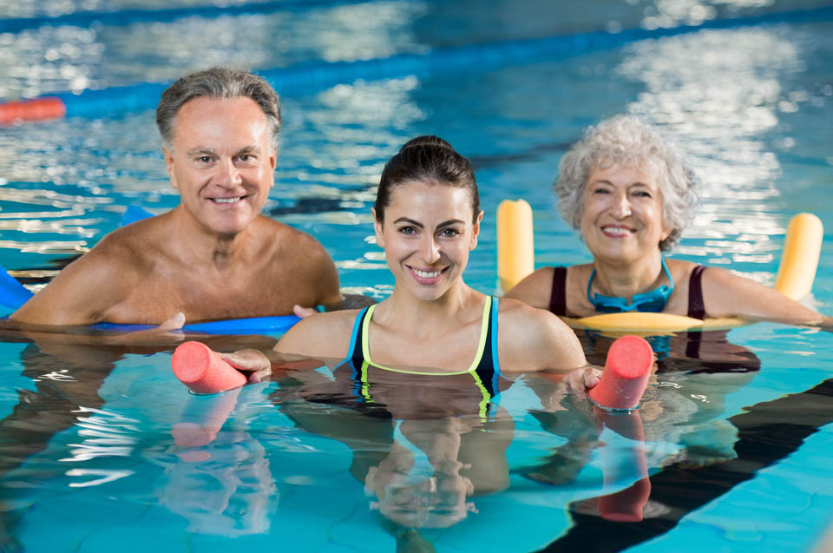
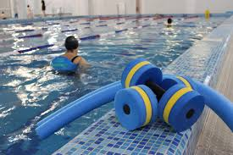
Теплові характеристики води
Висока теплоємність води
Вода поглинає тепло у 4 рази краще, ніж повітря.
Це дозволяє довше утримувати комфортну температуру.
Вода рівномірно розподіляє тепло по тілу.
Висока теплопровідність водиВода проводить тепло у 25 разів швидше, ніж повітря.Через це тіло швидше охолоджується у воді.Тому важливо підтримувати комфортну температуру під час занять.
Температура води для аквафітнесу
Вплив температури води на організм
Занадто холодна вода може викликати переохолодження.
Занадто тепла вода може викликати перегрівання.
Оптимальна температура залежить від типу тренування.
Температура води для аквафітнесу:
Вплив температури води на організм. Занадто холодна вода може викликати переохолодження.Занадто тепла вода може викликати перегрівання.Оптимальна температура залежить від типу тренування.

Slide 6
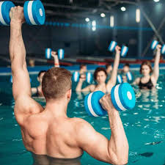
Вплив температури води на організм
Занадто холодна вода може викликати переохолодження.
Занадто тепла вода може викликати перегрівання.
Оптимальна температура залежить від типу тренування.
Оптимальна температура для занять
📌 26-28°C – для інтенсивних тренувань (кардіо, аквааеробіка).
📌 28-30°C – для загального фітнесу, занять для вагітних.
📌 30-32°C – для реабілітаційних занять, літніх людей, дітей.
Занадто холодна вода (<26°C) може викликати дискомфорт і напругу м’язів, а занадто тепла (>30°C) – перевантаження серцево-судинної системи.

Slide 7
Як температура води впливає на організм?
26-28°C (прохолодна вода)
  Підходить для інтенсивних тренувань, оскільки допомагає уникнути перегріву.
  Активізує серцево-судинну систему, покращує витривалість.
  Стимулює спалювання калорій через потребу тіла підтримувати температуру.
28-30°C (комфортна температура)
  Найкращий варіант для більшості групових занять.
  Баланс між енергетичними витратами та комфортом.
  Не викликає різких судинних реакцій (спазмів або розширення судин).
30-32°C (тепла вода)
  Ідеальна для розслаблення м’язів, покращення кровообігу та реабілітації.
  Може бути некомфортною для інтенсивних тренувань через ризик перегріву.
32-35°C (дуже тепла вода)
  Використовується в терапевтичних цілях, для лікування артриту, м’язових спазмів.
  Сприяє розслабленню, але не підходить для активного фітнесу.
  Довге перебування може спричинити підвищене навантаження на серце.

Slide 8
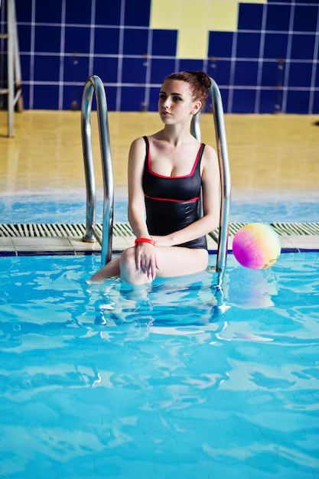
Що відбувається при неправильній температурі?
❄ Занадто холодна вода (<26°C)
Викликає напругу м’язів і ризик судом.
Підвищує артеріальний тиск.
Ускладнює дихання при різкому зануренні.
🔥 Занадто тепла вода (>32°C)
Призводить до перегріву, підвищеного потовиділення.
Може спричинити запаморочення, слабкість, перевантаження серця.

Slide 9
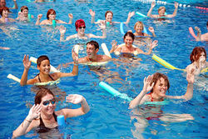
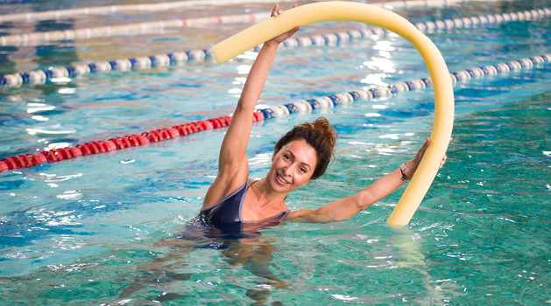
Користь аквафітнесу
✅ Покращення кровообігу
✅ Зміцнення м’язів і суглобів
✅ Безпечне навантаження на опорно-руховий апарат
✅ Психологічне розслаблення
Особливості гідростатичного тискуВода чинить тиск на тіло, покращуючи циркуляцію крові.Зменшує набряки та сприяє швидшому відновленню після навантажень.Корисна для людей із серцево-судинними проблемами.

Slide 10
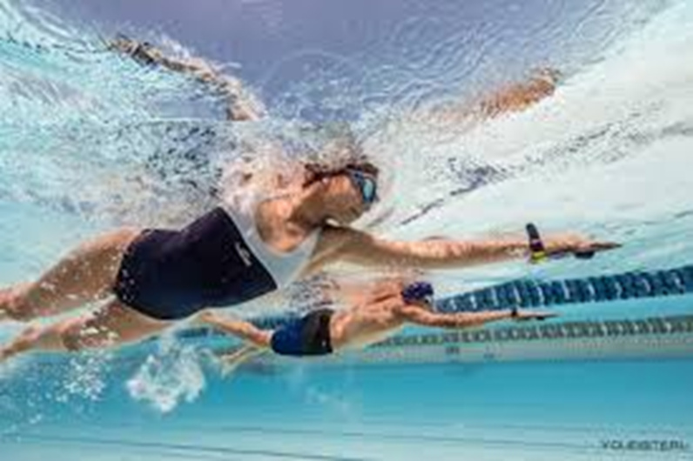
Висновок
Температура води є ключовим фактором у проведенні занять з аквафітнесу, оскільки вона безпосередньо впливає на фізичний стан, працездатність і комфорт учасників. Правильний температурний режим забезпечує ефективність тренування, запобігає перегріву або переохолодженню та сприяє загальному оздоровленню.
Таким чином, підбір температури води має базуватися на рівні фізичної активності, вікових особливостях і меті тренування. Дотримання правильного температурного режиму дозволяє досягти максимального ефекту від занять, мінімізувати ризики для здоров’я та зробити аквафітнес безпечним і комфортним для всіх. 🌊💙

